Slide 1
CAPTCHA
Completely Automated Public Turing test to tell Computers and Humans Apart

Slide 2
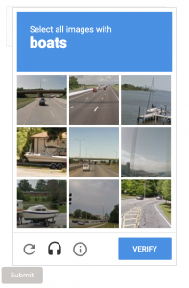
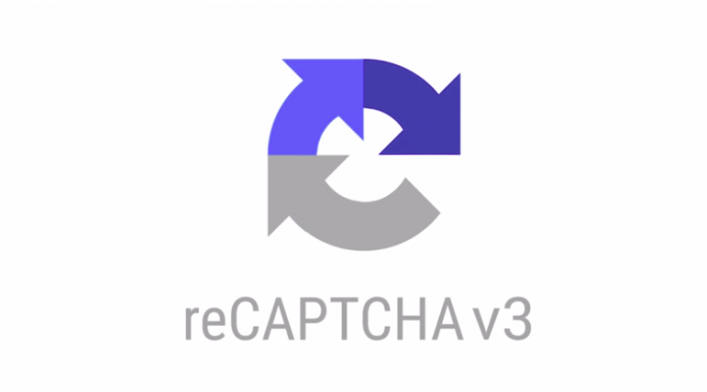
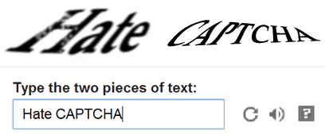
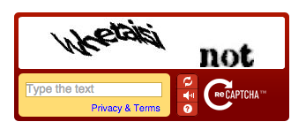
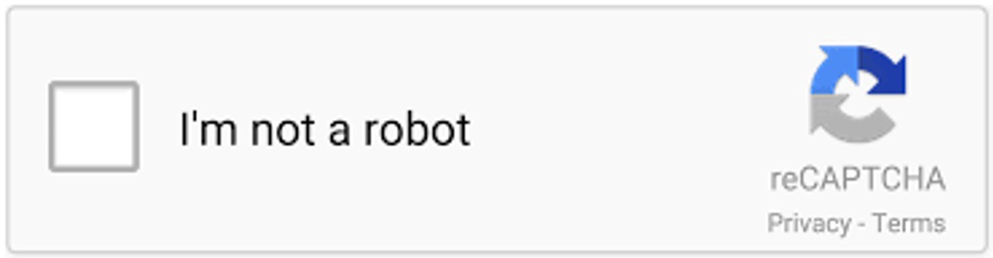
2003
Carnegie Mellon Bilgisayar Bilimleri Okulu
Luis von Ahn Manuel Blum Nicholas J. Hopper
YAHOO
2005
İkinci sürüm:
reCAPTCHA
2009
Google
2014
reCAPTCHA V2
2014
No CAPTCHA reCAPTCHA
2018
reCAPTCHA V3

Slide 3
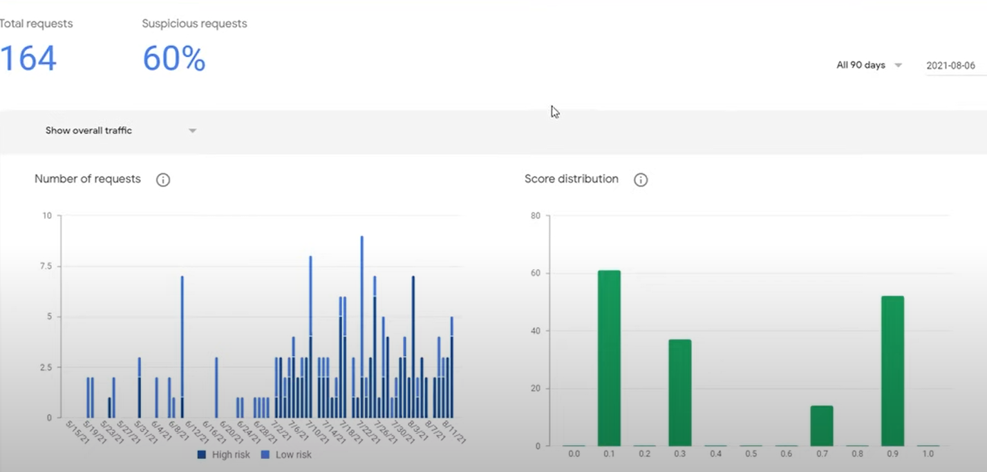

Slide 4
Nerelerde kullanılır
üyelik formlarında
anketlerde
yorum sayfalarında
mail formlarında
bilet satış sitelerinde

Slide 5
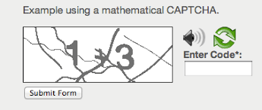
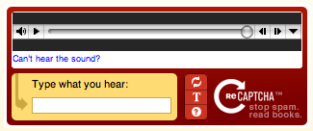
Dİğer çeşitleri
Matematiksel CAPTCHA Sesli CAPTCHA

Slide 6
Saldırılar nasıl olur
Makina öğrenimi
Kaba kuvvet saldırısı

Slide 7
Avantajları
Güvenlik
Saygınlık
Zamandan Tasarruf

Slide 8
Dezavantajları
Etkin olamama
Kullanıcı deneyimi

